Slide 1
Recyklace zdrojů v přírodě a lidské kultuře
Kontrast „kovbojské“ a „kosmické“ ekonomiky
Využití přiměřených technologií
Příklady využití alternativních zdrojů energie a bezodpadových technologií
Permakultura
Beata Tomiczková
450116

Slide 2
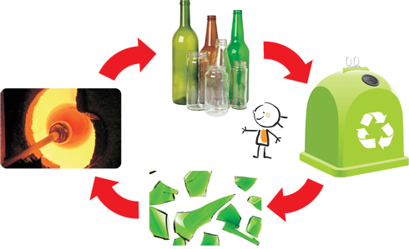
Recyklace v lidské kultuře
při recyklaci jsou zpracováním odpadů znovu získávány materiály, ze kterých byly výrobky vyrobeny
má dvojí pozitivní účinek na životní prostředí. Jednak zmenšuje spotřebu surovin a energií, jednak omezuje zatížení složek životního prostředí odpadem

Slide 3

Proč recyklovat?
opětovným využíváním odpadů se šetří obnovitelné i neobnovitelné zdroje
omezuje se zatěžování životního prostředí škodlivinami
Umožní se zajištění zásob v případě absolutního nedostatku
Zvyšuje se ekonomická efektivnost při využívání druhotných surovin
Česká republika 34,8 % z celkového komunálního odpadu
Průměr EU 43 %
evropské státy, jako jsou Německo, Nizozemsko, Belgie a další přitom už recyklují víc než 60 %.

Slide 4
Recyklace v přírodě
V přírodě vzniká během celého roku velké množství odumřelé organické hmoty, která se však činností mikroorganismů rychle přeměňuje v látky, které jsou opět v přírodě plně využitelné.
Tento princip zná příroda již miliony let a bez něho by nemohl existovat život na zemi, protože by sám sebe udusil svými odpadními látkami.
V přírodě až do této doby v podstatě „odpad“ neexistoval, vše se využilo.
Mezi nejvýraznější a nejpočetnější rozkradači patří např. bakterie a houby

Slide 5
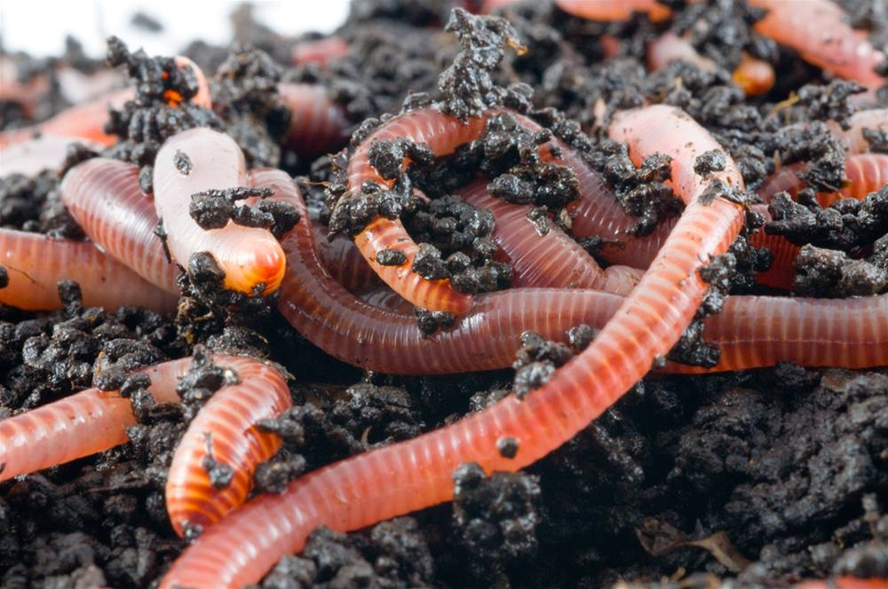
Žížalový kompostér
Pomocí žížal se dá recyklovat veškerý organický odpad z kuchyně.
Výhodou těchto žížal je samoregulace jejich počtu. Mají-li dostatek potravy, množí se rychle, při nedostatku se množit přestávají. Potřebné množství žížal záleží na objemu kuchyňského odpadu. Pokud se pohybuje kolem 0,25 kg denně, je potřeba asi 0,5 kg žížal
Tvorba humusu pomocí žížal trvá přibližně 3 až 4 měsíce
Hotový humus lze z nádoby vybrat a použít na přesazování květin, pěstování sazeniček a na přihnojování své domácí zahrádky.

Slide 6
„Kovbojská“ ekonomika
Otevřený systém, vzájemně propojený s okolím, kde neexistují limity vnějšího světa na dodávání či odebírání surovin a energií
Cílem této ekonomiky je maximalizace hospodářského výkonu měřená tokem produktů a služeb (HDP)
Je charakteristická vykořisťovatelským přístupem a pleněním přírodních zdrojů
Mohla by fungovat za předpokladu, že zdroje jsou nevyčerpatelné

Slide 7
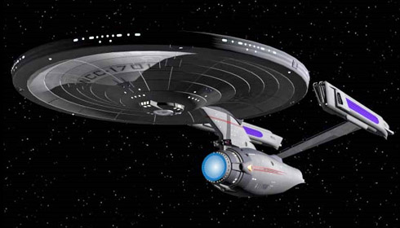
„Kosmická“ ekonomika
Ekonomika kosmické lodi (kterou přirovnáváme k Zemi)
je uzavřená ekonomika, mimo ni neexistují žádné rezervy zdrojů ani prostor na ukládání odpadů. Obyvatelé této lodi se musí stát součástí neustále obnovovaného ekologického cyklu.
Dobrý stav panuje na kosmické lodi v případě, že zásoby (znalostí, zdraví, kapitálu) jsou vysoké
Blahobyt na kosmické lodi se měří zásobou (kvalitou a kvantitou) kapitálu.

Slide 8
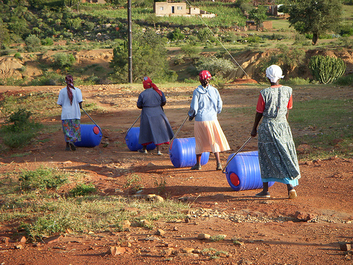
Appropriate technology – Přiměřené technologie
Nejjednodušší technologie pomocí, které dosáhneme účelu
Rozvojové země – nejúčinnější řešení potřeb těchto oblastí
Rozvinuté země – sociálně a ekologicky přijatelná technologie
Jsou:
udržitelné
malé
přiměřené

Slide 9
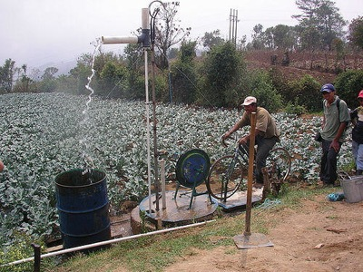
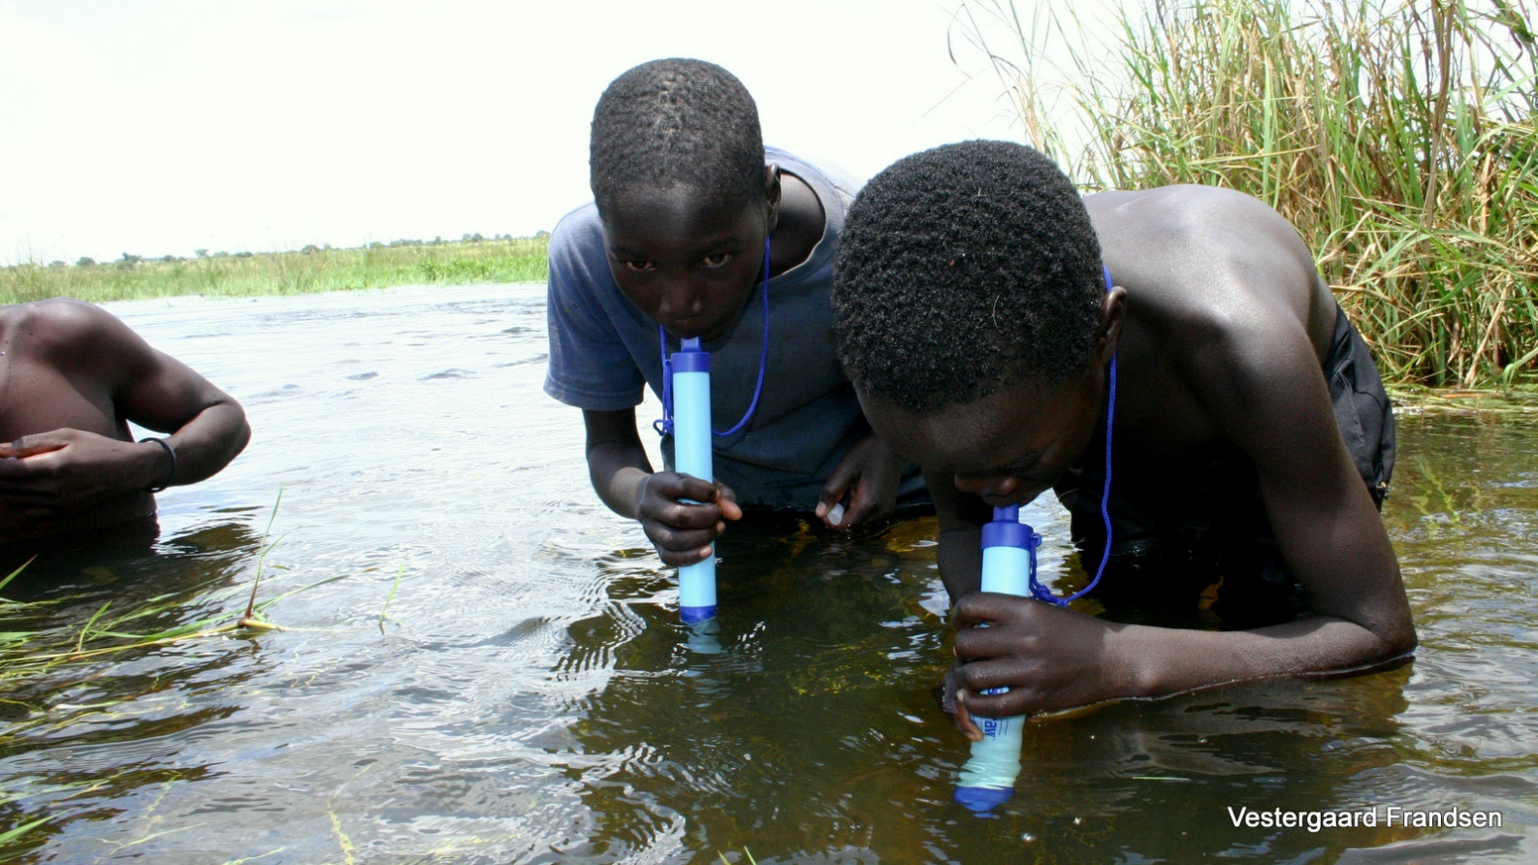
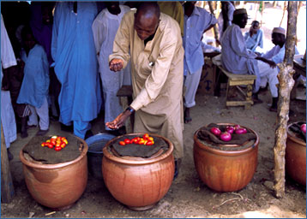
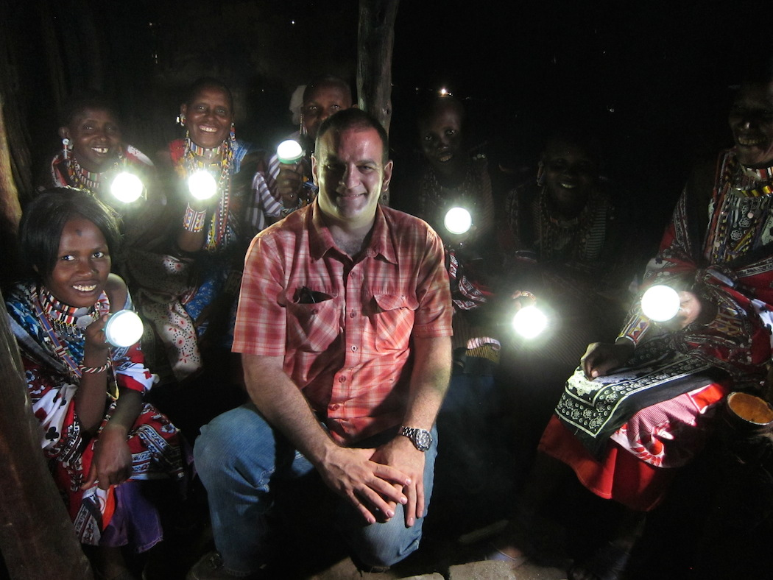
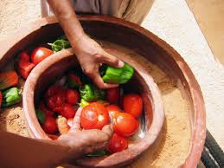

Slide 10
Alternativní zdroje energie
Mají schopnost se při postupném spotřebovávání částečně nebo úplně obnovovat, a to samy nebo za přispění člověka.
Energie vody – vodní elektrárny
Geotermální energie – geotermální elektrárny
Energie slunečního záření – sluneční elektrárny
Energie větru – větrné elektrárny
Spalování biomasy
využití tepelných čerpadel
energie příboje a přílivu oceánů

Slide 11
Vodní elektrárny
Energie vody se dá využít buď přímou přeměnou na mechanickou energii (vodní mlýny apod.), nebo lze mechanickou energii přeměnit na energii elektrickou
výhody – neznečišťuje ovzduší, nedevastuje krajinu a povrchové či podzemní vody těžbou a dopravou paliv a surovin, je bezodpadová, nezávislá na dovozu surovin a vysoce bezpečná
nevýhody – vysoká pořizovací cena a čas výstavby, nutnost zatopení velkého území, závislost na stabilním průtoku vody

Slide 12
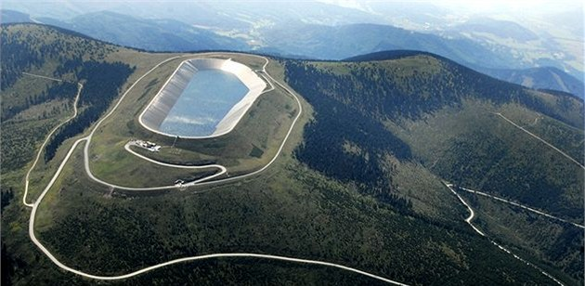
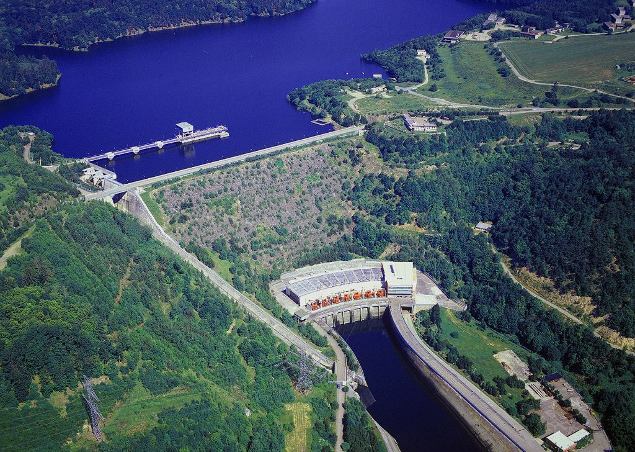
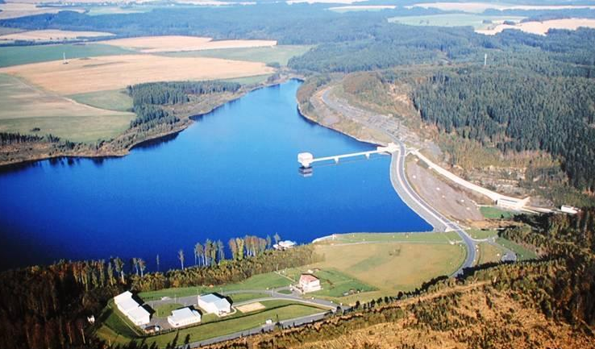

Slide 13
Solární elektrárny
Využití v ČR: výroba tepla, k ohřevu teplé užitkové vody, vody v bazénech a k dotápění objektů, k výrobě elektrické energie
výhody – nízké provozní náklady, vysoká životnost zařízení 15 – 20 let, nevznikají žádné emise, hluk, bez nutnosti stálé obsluhy
nevýhody – energii nelze využít jako samostatný zdroj v případech, kdy je slunečního záření nedostatek – dodávku energie je nutné kombinovat s jinými zdroji energie, velké investiční náklady

Slide 14
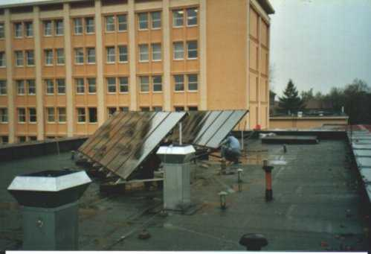
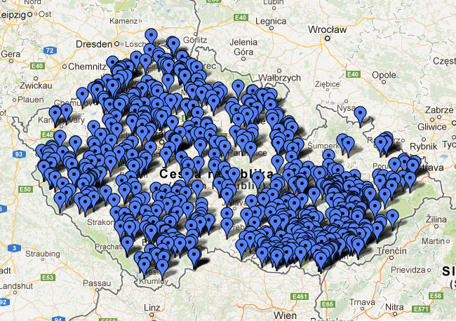
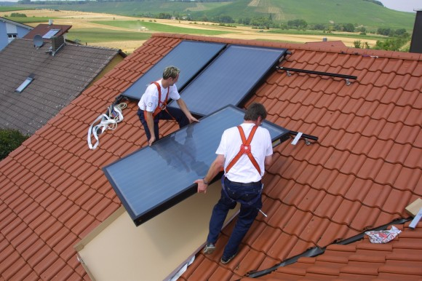

Slide 15
Větrné elektrárny
Tato energie je spolu s energií vodní nejrozšířenější a nejpoužívanější formou využití obnovitelných zdrojů.
Možnosti využití větrné energie:
• Přímá přeměna energie větru na mechanickou práci, např. čerpání vody, mletí obilí.
• Přímá přeměna energie větru na elektřinu
výhody – nejsou produkovány žádné škodlivé emise, při vlastí spotřebě el. energie se vyhneme přenosovým ztrátám
nevýhody – při stavbě elektrárny o vyšších výkonech je nutné vynaložit poměrně vysoké investiční náklady, nestabilní zdroj, návratnost vložených fin. prostředků je závislá na využití vyrobené el. energie

Slide 16
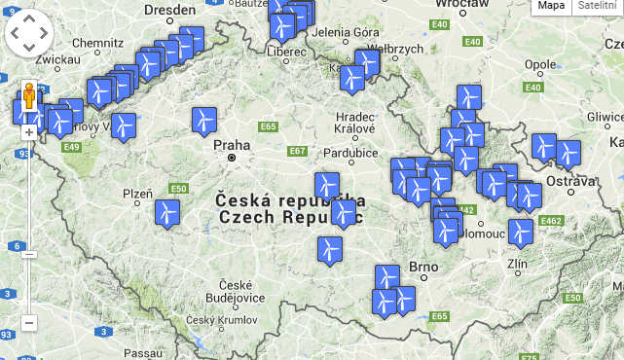
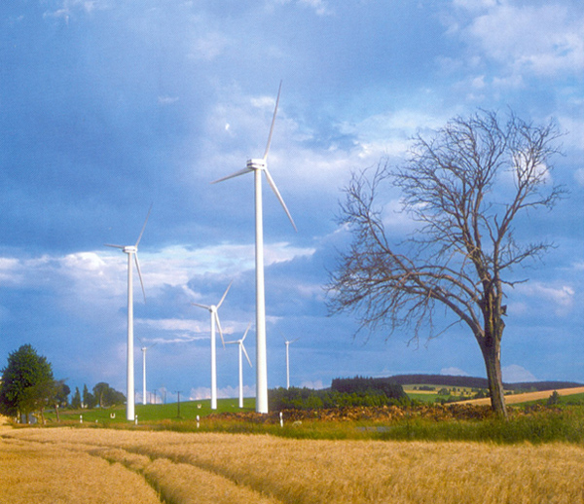

Slide 17
Spalování biomasy
Biomasa je biologicky rozložitelná část výrobků, odpadů a zbytků ze zemědělství (např. dřevo a dřevní odpad, sláma a jiné zemědělské zbytky …). Výsledným produktem je tepelná energie, která je následně využita pro vytápění, technologické procesy nebo pro výrobu elektrické energie.
výhody – poměrně nízká cena biomasy, využití odpadu (zbytek po spalování = hnojivo), využití půdy nevhodné pro pěstování potravinářských plodin
nevýhody – nižší výhřevnost, potřeba skladovacích prostor, velký vliv vlhkosti na spalovací procesy, větší rozměry a příslušenství, složitější manipulace v porovnání s elektřinou a plynem

Slide 18
Geotermální energie
Využívají k výrobě elektřiny tepelnou energii z nitra Země.
výhody – velká šetrnost k životnímu prostředí, nezávislost na počasí
nevýhody – dostupné jen na některých místech, výstavba je dražší než výstavba jaderné elektrárny

Slide 19
Bezodpadové technologie
Bezodpadové technologie umožňují recyklaci odpadů a jejich opětovné uvedení do výroby v rámci uzavřených technologických cyklů.
Jedná se o technologie, při kterých dochází vhodnou změnou původního výrobního procesu k minimalizaci množství odpadů vypouštěných do prostředí.

Slide 20
Bezodpadové hospodářství a ekofarmy
Vzhledem k tomu, že ekofarmy fungují v uzavřeném cyklu ve spojení s okolní přírodou je poměrně snadné využití koloběhu přírody a přírodních procesů při likvidaci odpadů vyprodukovaných ekofarmou: hnojení biologickými hnojivy z odpadů z ekofarmy, zavedení kořenových čistíren odpadních vod, kompostování, apod.
Také využití odpadů jako zdroje energie pro samotnou ekofarmu a okolí je možné s pomocí zavedení nových technologií: výroba bioplynu, biolihu a jiných biopaliv.
Recyklace v hospodaření s vodou, znovuvyužití srážkových vod a přečištěné šedé vody

Slide 21
Zdroje
BOULDING, Kenneth Ewart. Beyond economics: essays on society, religion, and ethics. 1st ed. Michigan: University of Michigan Press, 1968
http://www.ekostrazce.cz/texty/recyklace
http://ukp.vscht.cz/files/uzel/0007439/Odpady+09.pdf
http://www.enviweb.cz/
http://www.appropedia.org/Appropriate_technology
http://www.svkos.cz/data/xinha/docs/obnoviteln__zdroje_energie.pdf

